Slide 1
第八届手征有效场论研讨会
承办单位：河南大学物理与电子学院、郑州大学物理学院
2023年10月27日-30日
开封·河南大学

Slide 2
We are entering the era of EFTs

Slide 3
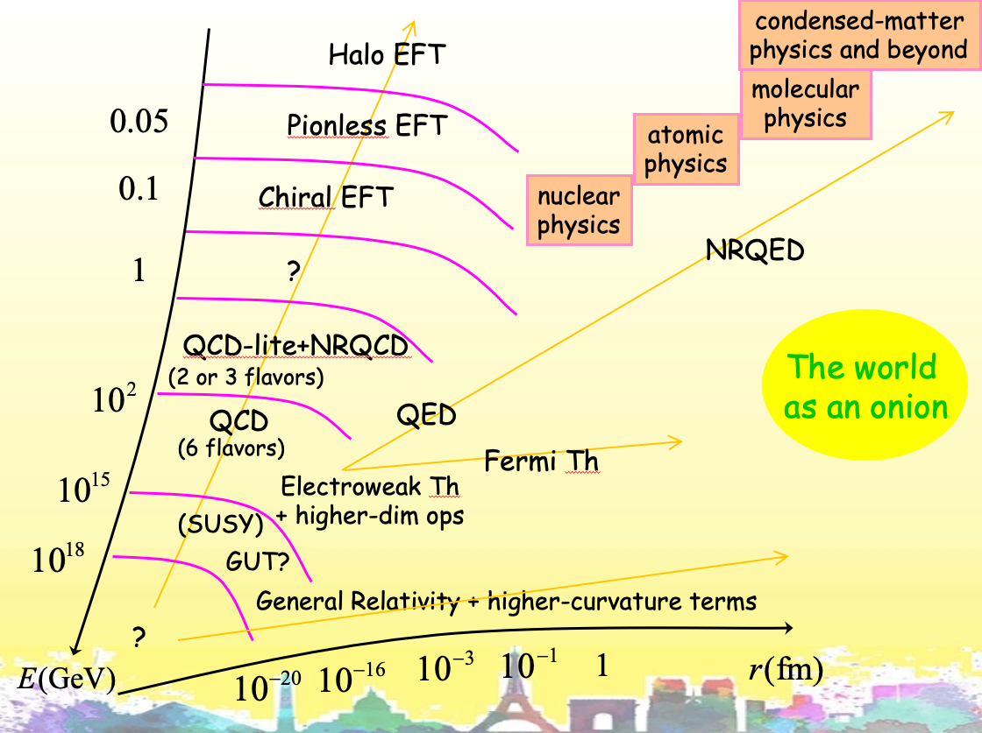
We are entering the era of EFTs
“Now, considering the fact that experiments can probe only a limited range of energies, it seems natural to take EFT as a general framework for analyzing experimental results.”
T. Y. Cao
in Renormalization, From Lorentz to Landau (and Beyond),
L.M. Brown (ed.), 1993
U. van Kolck @ Beihang, 2019.03.28-04.04

Slide 4
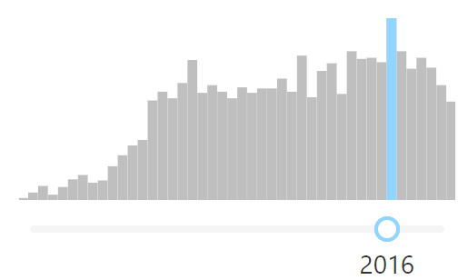
历史：(chiral) EFT

Slide 5
国际会议: Chiral Dynamics
MIT, 1994
Mainz, 1997
Jefferson Lab, 2000
Jefferson Lab, 2012
Bonn, 2003
Duke, 2006
Bern, 2009
Jlab, 2012
Pisa, 2015
Duke, 2018
IHEP, 2021

Slide 6
国际会议：Chiral
Chiral00: Possible Existence of the Sigma Meson and its Implications to Hadron Physics, YITP (Kyoto University), Japan
Chiral01: Chiral Fluctuations on Hadronic Matter, Orsay, France
Chiral02: Chiral Restoration in Nuclear Medium, YITP (Kyoto University), Japan
Chiral05: Chiral Restoration in Nuclear Medium, RIKEN, Japan
Chiral07: Chiral Symmetry in Hadron and Nuclear Physics, Osaka, Japan
Chiral10: International Workshop on Chiral Symmetry in Hadrons and Nuclei, Valencia, Spain
Chiral13: Chiral symmetry in hadrons and nuclei, Beijing, China

Slide 7
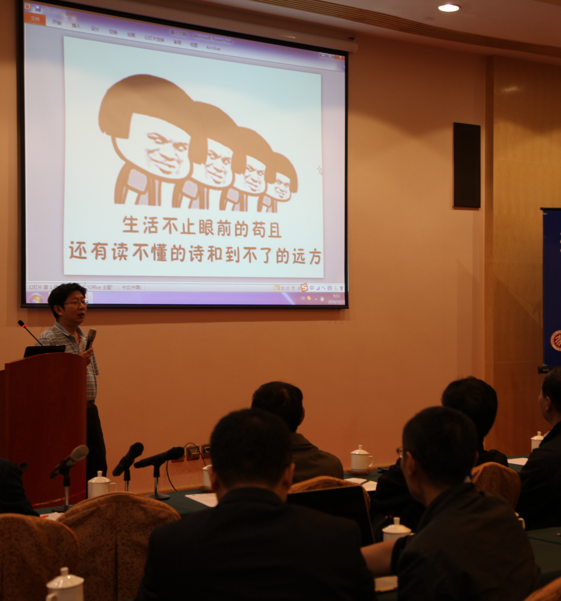
国内会议：Chiral EFT
2014--2022
会议顾问委员会：
贾宇（中国科学院高能物理研究所）、廖益（南开大学）、王青（清华大学）、赵强（中国科学院高能物理研究所）、郑汉青（四川大学）、邹冰松（中国科学院理论物理研究所）
会议组织委员会：
郭奉坤（中国科学院理论物理研究所）、耿立升（北京航空航天大学）、郭志辉（东南大学）、刘伯超（西安交通大学）、龙炳蔚（四川大学）、刘言锐（山东大学）、梁伟红（广西师范大学）、马永亮（国科大杭州高等研究院）、毛鸿（杭州师范大学）

Slide 8
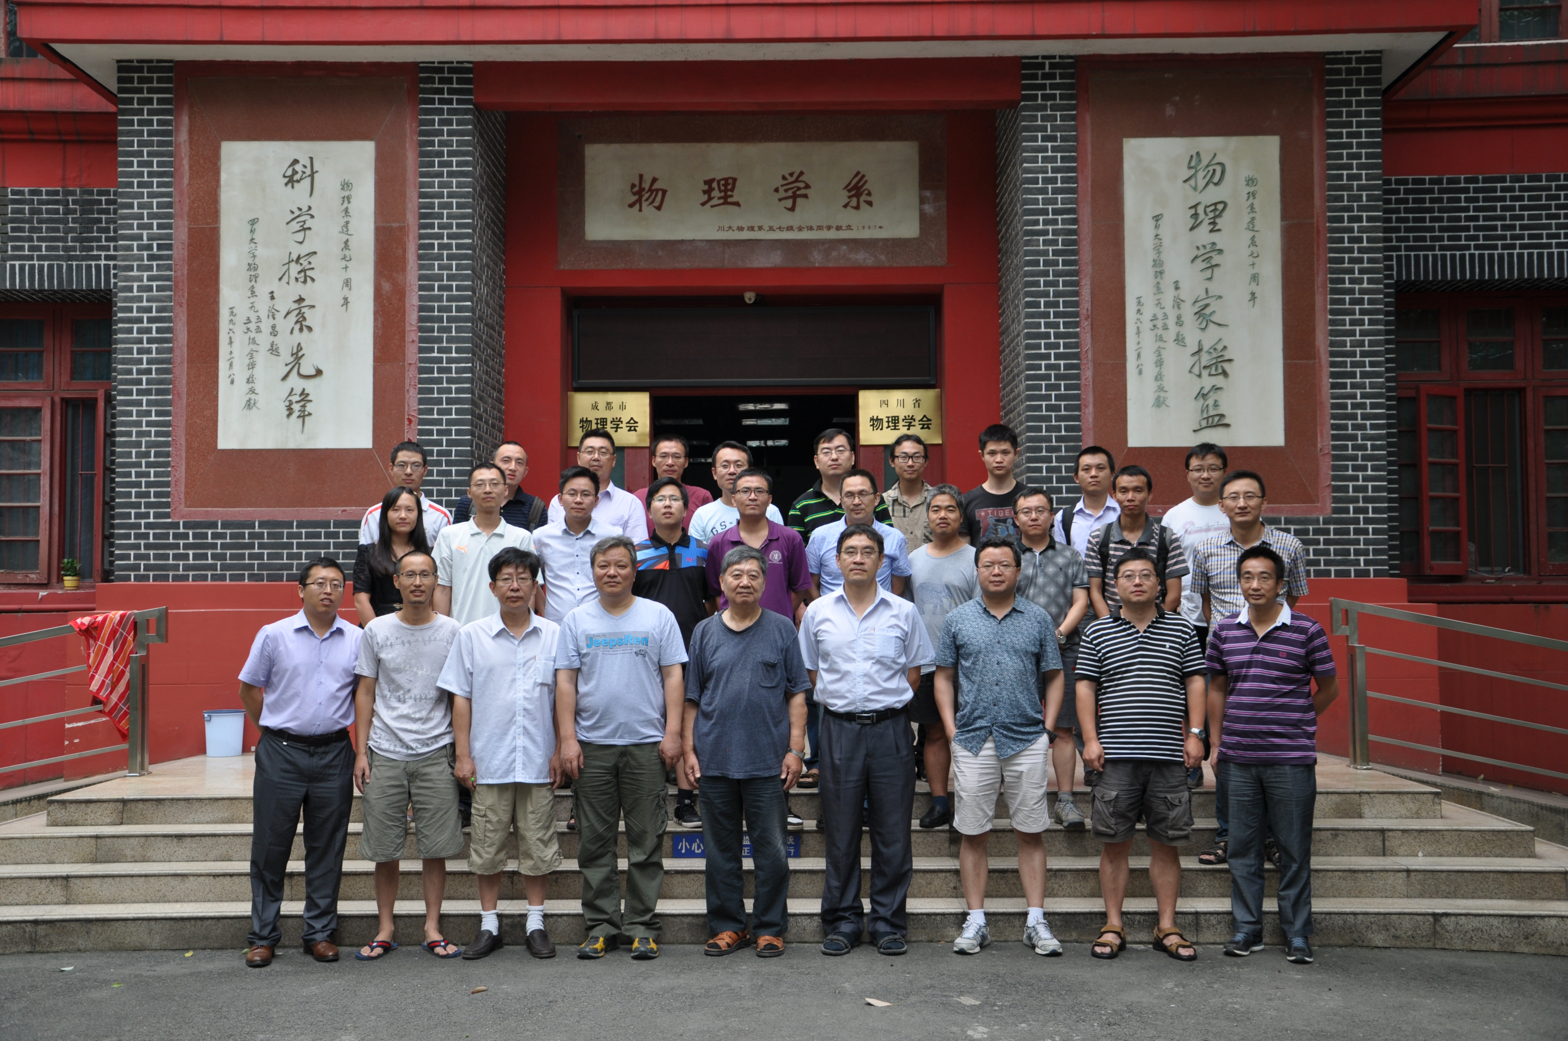
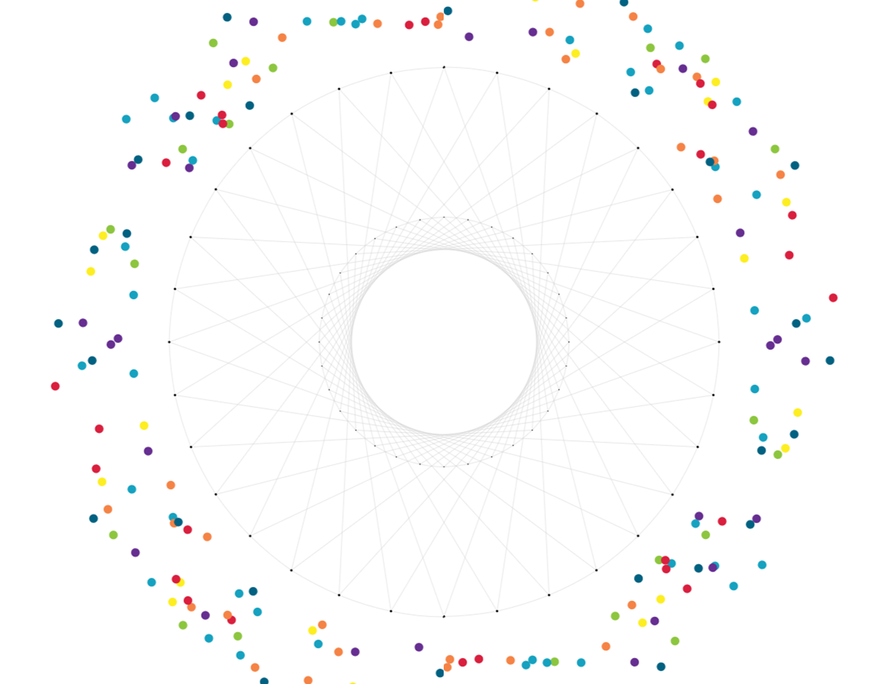
Chiral EFT-2014年8月14日-16日，
成都

Slide 9
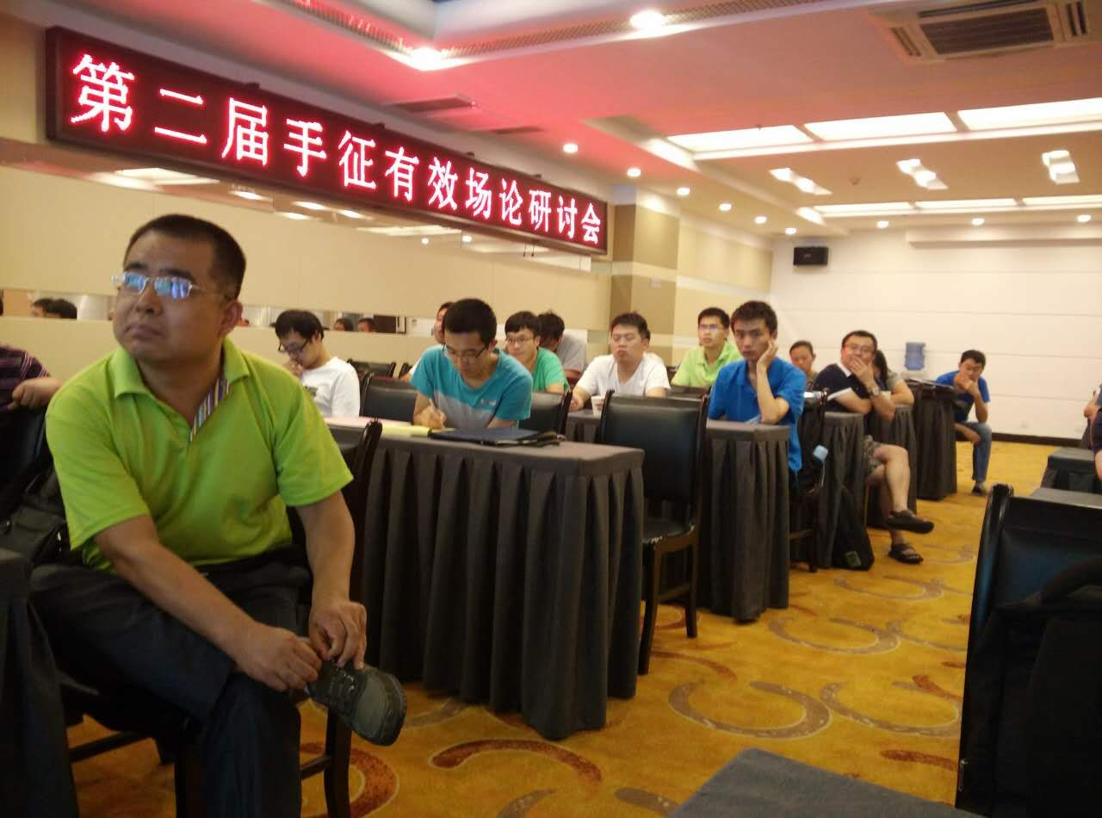
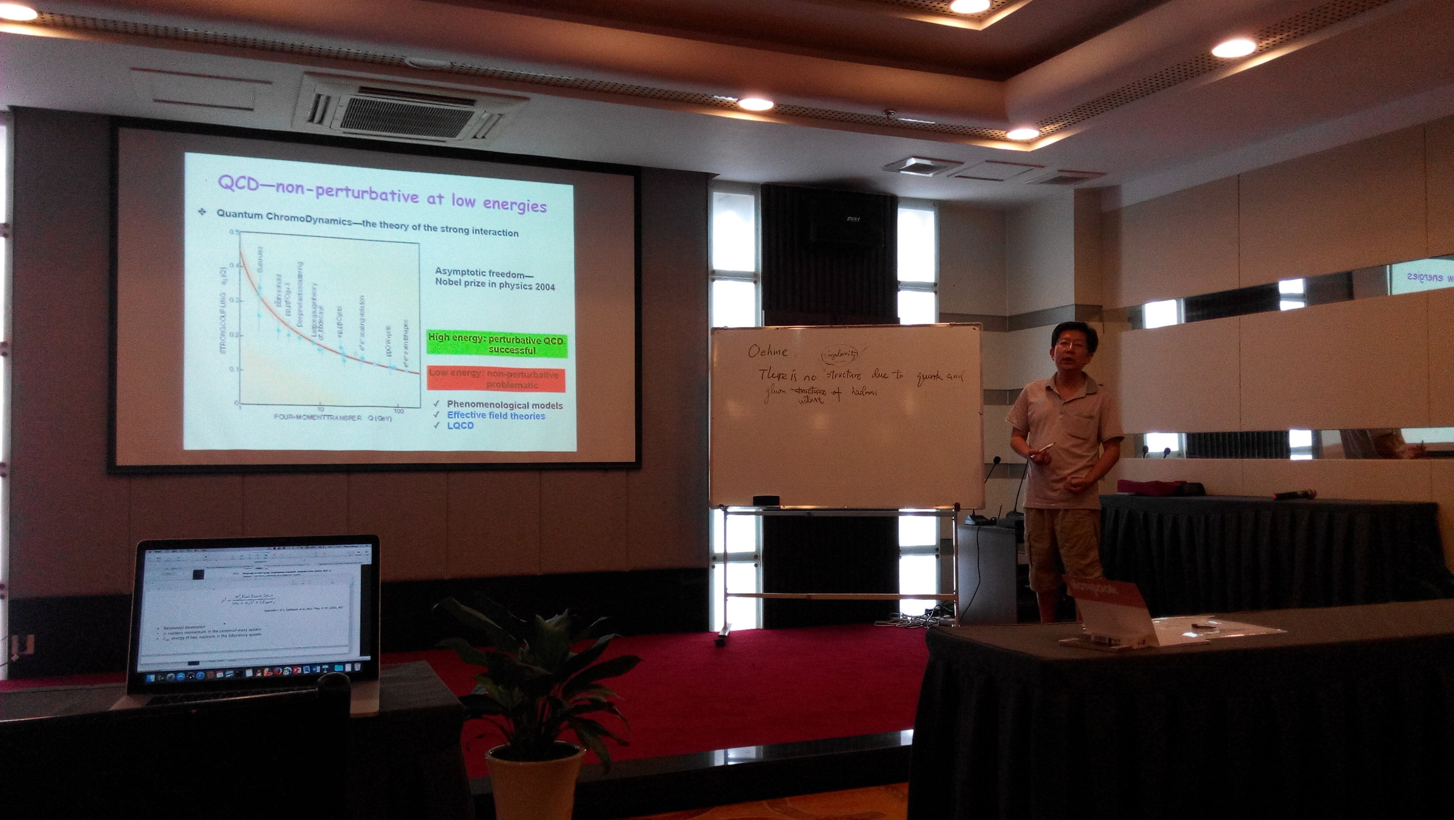
Chiral EFT- 2015年8月14日-18日，
威海

Slide 10
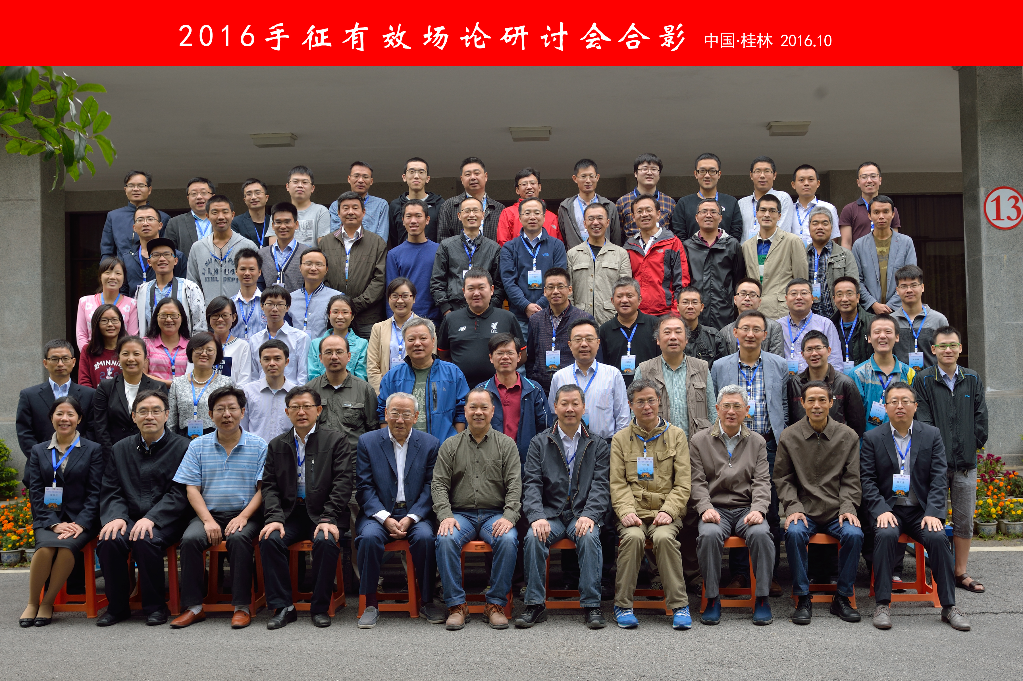
Chiral EFT- 2016年10月28日-11月2日，桂林

Slide 11
Chiral EFT-2017年10月13日-10月17日，西安

Slide 12
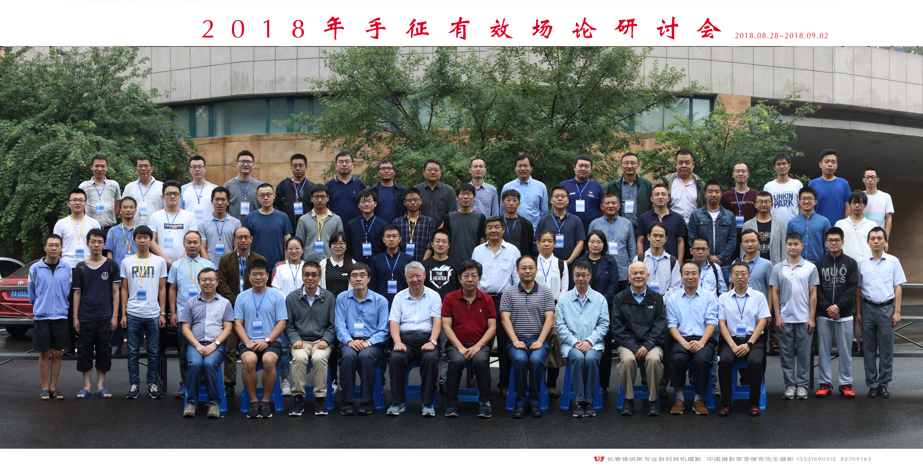
Chiral EFT- 2018年8月28日-9月3日，长春

Slide 13
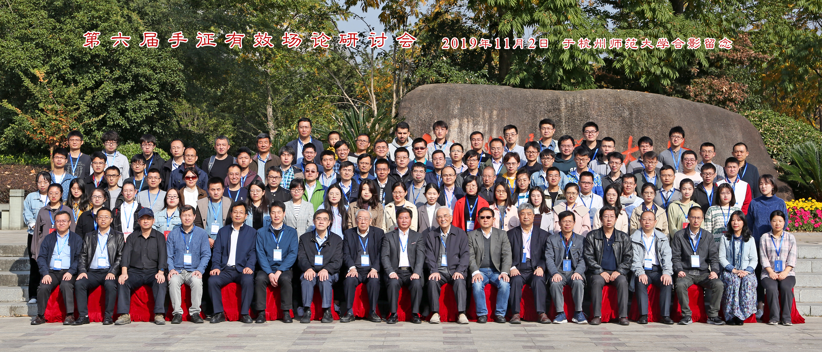
Chiral EFT- 2019年11月1日-11月6日，杭州

Slide 15
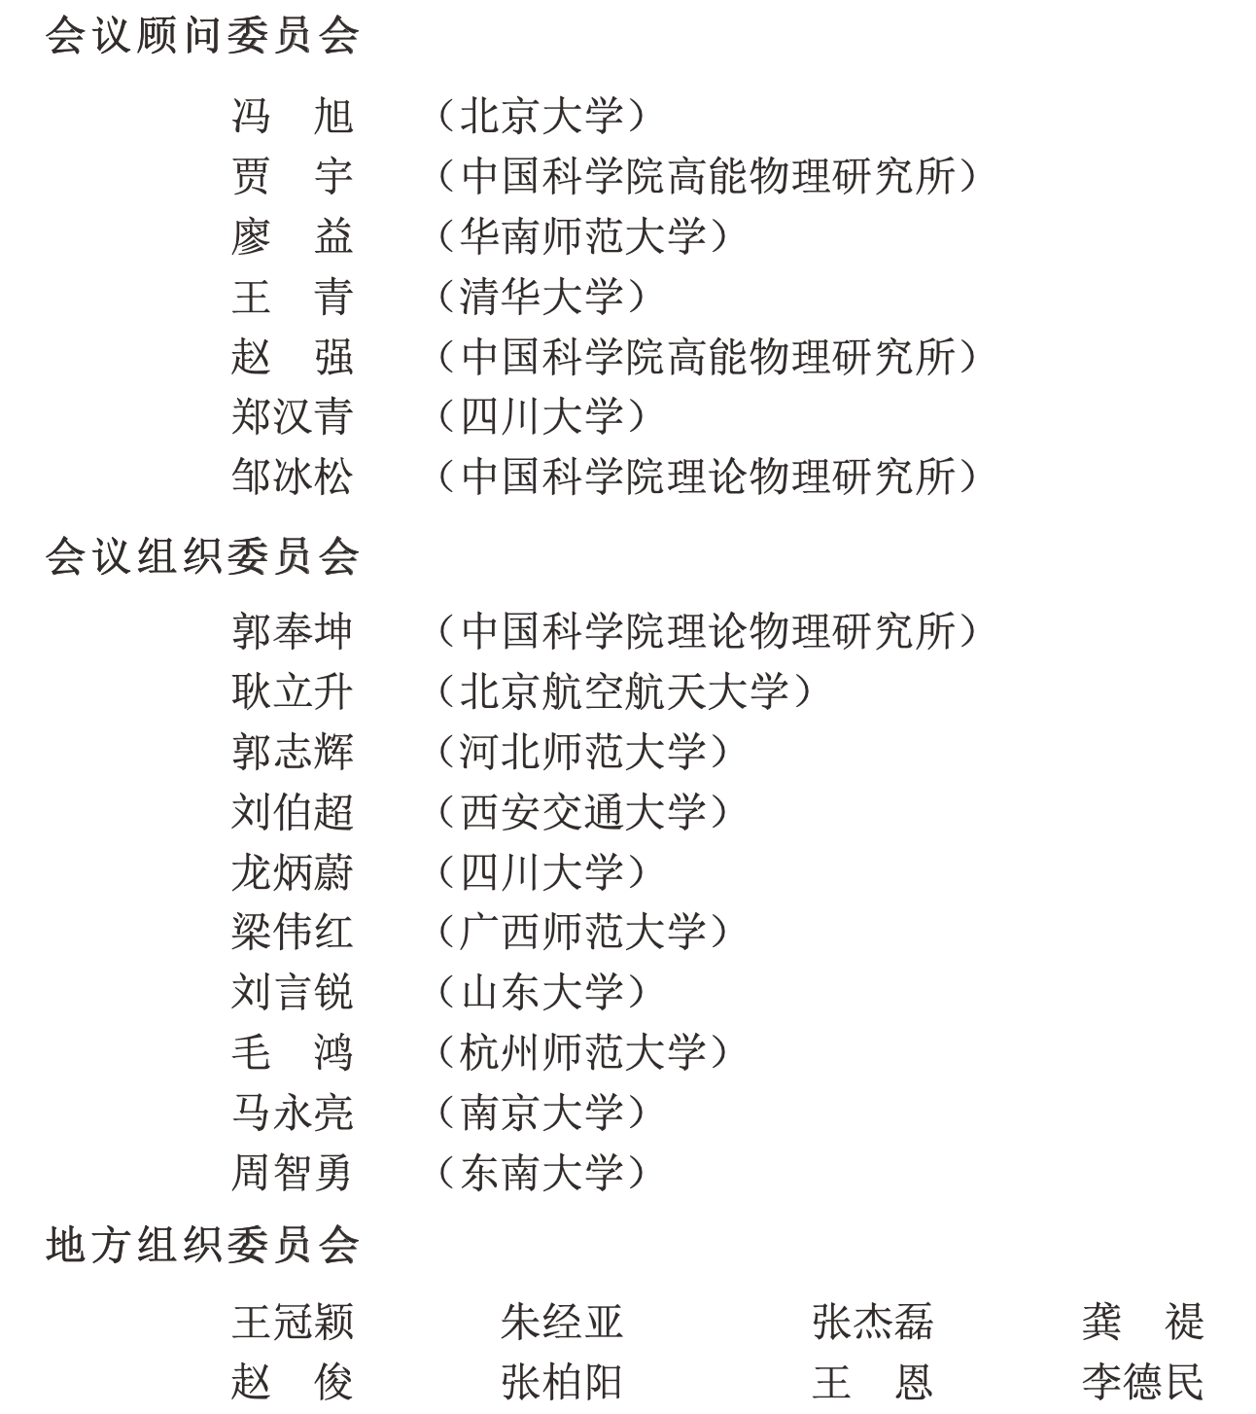
：：：
7
第八届手征有效场论研讨会
强大的顾问委员会、组织委员会团队
10
8

Slide 16
开封
首批国家历史文化名城，4100余年建城史，有“八朝古都”之称

Slide 17
热烈祝贺河南大学物理学科创建100周年！
Notes:
预祝河南大学物理学科取得更大的成绩！

